Slide 1



Rendimientos de la educación en México: Aproximaciones estadísticas utilizando Stata
Ángel Cruz.
Especialista en Software Estadístico. acruz@multion.com

Slide 2


Agenda
Introducción.
Problemas de medición.
Método de estimación.
Base y estimaciones.
Conclusiones.

Slide 3
Introducción
La mayor inversión en el capital humano es aquella en la que los individuos aumentan sus capacidades en el sector productivo por medio de una mayor escolaridad.
¿ Qué estamos buscando?
La educación superior impacta de manera positiva el ingreso de los individuos.
Determinar factores relacionados al entorno económico y familiar que afecten la decisión de los individuos de entrar en un programa de educación superior.
Obtener una medida que muestre la diferencia en los ingresos obtenidos por personas que cuentan con educación superior y aquellas que no.

Slide 4

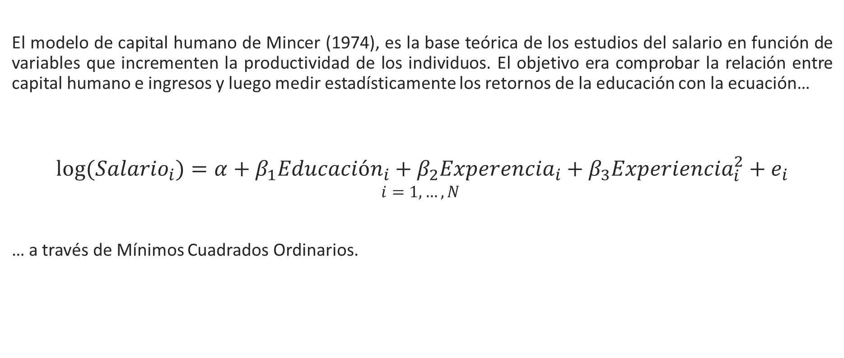
Introducción
El modelo de capital humano de Mincer (1974), es la base teórica de los estudios del salario en función de variables que incrementen la productividad de los individuos. El objetivo era comprobar la relación entre capital humano e ingresos y luego medir estadísticamente los retornos de la educación con la ecuación…
$${log⁡(Salario}_{i})=α+{β_{1}Educación}_{i}+{β_{2}Experencia}_{i}+{β_{3}Experiencia}_{i}^{2}+e_{i}$$
$$i=1,…, N$$
… a través de Mínimos Cuadrados Ordinarios.

Slide 5


Problemas de medición
El estimador MCO resultado de la ecuación minceriana presenta sesgos importantes:
Correlación entre la escolaridad y la pendiente de la función de ingreso.
Las capacidades de los individuos se captan por medio del intercepto de la regresión, y este se correlaciona con la escolaridad.
Sesgo por autoselección: surge cuando la extracción de la muestra no se realiza con la misma probabilidad para todos los elementos.
Muestra no aleatoria, por tanto, no podemos realizar estimaciones poblacionales sino sólo de la muestra.
.
¿ Cómo vamos a calcular el rendimiento de la educación ?
Solución 1. Método de Variables Instrumentales.
No soluciona iii.

Slide 6

Problemas de medición
A través del método cuasi experimental mediante el análisis comparativo entre un grupo de tratamiento y de control. (Evaluación de un programa)
Método cuasi experimental: no se puede asegurar una equivalencia inicial entre los grupos debido a que no hubo ninguna asignación aleatoria en la conformación de los mismos.
Se logra aislar a las variables observables características entre el grupo de tratamiento (personas con nivel de educación superior) y el grupo control (personas que no llegaron al nivel superior de educación); con esto, podemos evaluar las diferencias atribuidas al nivel de educación en el salario de las personas.
Modelo de Heckman

Slide 7
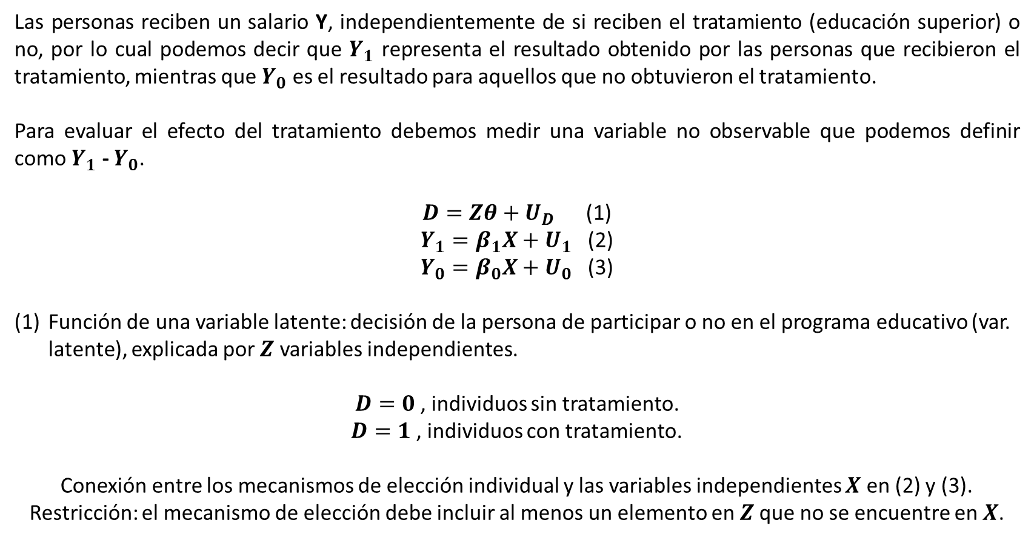
Método de estimación
Las personas reciben un salario Y, independientemente de si reciben el tratamiento (educación superior) o no, por lo cual podemos decir que $Y_{1}$ representa el resultado obtenido por las personas que recibieron el tratamiento, mientras que $Y_{0}$ es el resultado para aquellos que no obtuvieron el tratamiento.
Para evaluar el efecto del tratamiento debemos medir una variable no observable que podemos definir como $Y_{1}$ - $Y_{0}$.
$D=Zθ+U_{D}$ (1)
$Y_{1}=β_{1}X+U_{1}$ (2)
$Y_{0}=β_{0}X+U_{0}$ (3)
Función de una variable latente: decisión de la persona de participar o no en el programa educativo (var. latente), explicada por $Z$ variables independientes.
$D=0$ , individuos sin tratamiento.
$D=1$ , individuos con tratamiento.
Conexión entre los mecanismos de elección individual y las variables independientes $X$ en (2) y (3).
Restricción: el mecanismo de elección debe incluir al menos un elemento en $Z$que no se encuentre en $X$.

Slide 8
Método de estimación
Heckman bietápico.
Modelo Probit
Mínimos Cuadrados Ordinarios

Slide 9
Base y Estimaciones
Base:
Encuesta Nacional de Ingresos y Gastos de los Hogares (ENIGH), 2016.
Individuos que:
Viven con sus padres al momento de levantar la encuesta,
Reportan sueldos positivos,
Entre 22 y 65 años,
Trabajan más de 20 horas a la semana.
Variables:
Tratamiento,
Salario del individuo,
Edad,
Experiencia,
Experiencia al cuadrado,
Tamaño del hogar,
Nivel de educación de la madre, y
Nivel de educación del padre.

Slide 10
Base y Estimaciones: variable latente

Slide 11
Base y Estimaciones: características

Slide 12
Base y Estimaciones: probit

Slide 13
Base y Estimaciones: efectos marginales

Slide 14
Base y Estimaciones: mínimos cuadrados ordinarios

Slide 15
Base y Estimaciones: ATE
. reg lsal edu_m edu_p exper exper2 lambda if treatment==1
. predict y1
. reg lsal edu_m edu_p exper exper2 lambda if treatment==0
. predict y0
. gen d=y1-y0
. sum d
. return list
. scalar TIR=(exp( `r(mean)' )-1)*100
. display TIR
. sum educacion if treatment==1
. scalar mean1=r(mean)
. sum educacion if treatment==0
. scalar mean0=r(mean)
. sca difm=mean1-mean0
. di difm
. sca ATE=TIR/difm
. di ATE

Slide 16
Base y Estimaciones: ATE
Tasa de Retorno = 79.5 %
Los individuos que cuentan con, en promedio, 18 años de educación, tienen un salario 79.5% mayor que una persona que ha estudiado, en promedio, 10 años.
Average Treatment Effect = 10.7%
Un individuo que esté estudiando la educación superior, al añadir un año más de estudios, puede esperar un salario 10.7% mayor.

Slide 17
Base y Estimaciones: Propensity Score Matching
. atts lsal treatment, pscore(mypscore) blockid(myblock) comsup boot reps(100) dots
Average Treatment on the Treated = 5.02%
Un individuo que ha recibido el tratamiento tiene un rendimiento 5.02% mayor que aquel que no la ha recibido.

Slide 18
Base y Estimaciones: comando heckman

Slide 19
Conclusiones
Las variables que tienen que ver con el entorno familiar en general (tamaño del hogar) y en particular (salario del jefe del hogar, educación de los padres), así como la propia experiencia laboral del individuo, influyen de forma determinante en la elección de participar en un programa de educación superior.
Esto con la finalidad de poder obtener ingresos mayores en un futuro debido a la inversión e capital humano, en donde los factores menos preponderantes en este punto de vida productiva propia del individuos son los relativos al nivel educativo de sus padres.
¡GRACIAS!

